Slide 1


Základní škola Libina, příspěvková organizace, Libina 548,788 05,IČ: 708 708 61
Název projektu: Škola hrou
Tento projekt je spolufinancován Evropským sociálním fondem republiky
Vzdělávací oblast Matematika a její aplikace
AUTOR: Ing. Roman Hanák
NÁZEV: VY_32_INOVACE_08_01_M9_Hanak
TÉMA: Soustavy lineárních rovnic
OBSAH: Slovní úlohy
ČÍSLO PROJEKTU: CZ.1.07/1.4.00/21.2364

Slide 2
ANOTACE
Hodina ukazuje řešení slovních úloh pomocí soustavy lineárních rovnic o dvou neznámých. V první části jsou řešené příklady a v další jsou příklady na samostatné procvičení. Inovativnost je v tom, že se zde vyskytuje řada moderních interaktivních prvků. Máme zde názorné grafické animace, obrázky, komentáře k řešení a hypertextové odkazy. Žáci lépe pochopí probíranou látku a hodina je pro ně zajímavější.
Každý řešený příklad je pomocí animací rozdělen na dílčí kroky, takže vyučující se nezdržuje psaním na tabuli, ale pomocí ovladače postupně odkrývá řešení příkladu a má tak možnost žáky nechat samostatně tvořit a věnovat se těm žákům, kteří potřebují individuální pomoc.
Na konci hodiny je stránka, kde jsou odkazy na internetové stránky, které prověří matematické dovednosti formou her nebo různých testů. Vyučující má možnost vybrat si z uvedených odkazů stránku, na které otestuje vědomosti žáků. Hodina je tvořena tak, aby mohla být odučena v multimediální učebně nebo v počítačové učebně, které mají připojení k internetu.

Slide 3







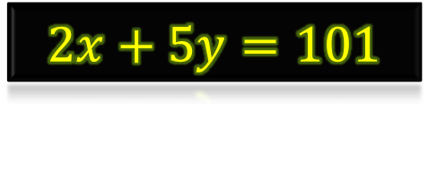
Př.1) Toník nastřádal 34 kovových dvoukorun a pětikorun. Tyto mince mají dohromady hodnotu 101 Kč. Kolik má dvoukorun a kolik pětikorun?
Řešení:
Počet dvoukorun
$$··········x$$
První lineární rovnici soustavy sestavíme z údajů pro počet.
Počet pětikorun
$$·········· y$$
Počet mincí celkem
$$·····34$$
První rovnice soustavy:
$$x+y=34$$
Finanční částka ve dvoukorunách
$$······· 2·x Kč$$
Druhou lineární rovnici soustavy sestavíme z údajů pro finanční částky.
Finanční částka v pětikorunách
$$·········· 5·y Kč$$
Finanční částka celkem
$$·····················101 Kč$$
Druhá rovnice soustavy:
$$2x+5y=101$$

Slide 4


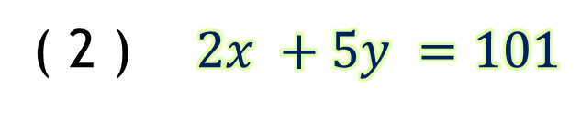
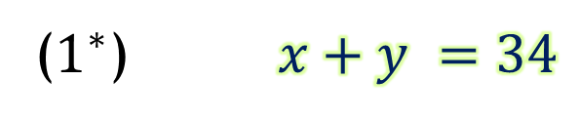
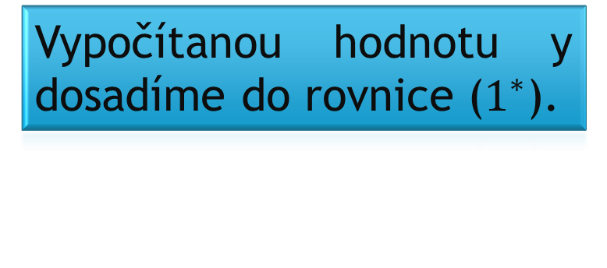
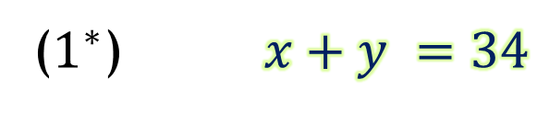
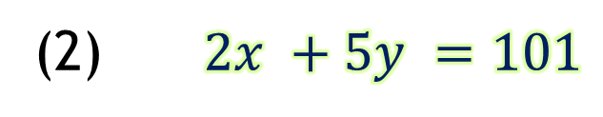
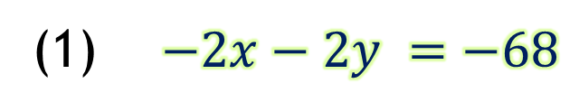


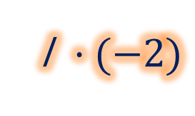
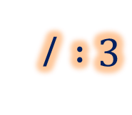
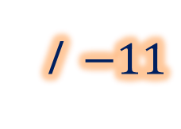
($1^{∗}$) $x+y =34$
/ $·(−2)$
( 2 ) $2x +5y =101$
Pro výpočet použijeme kombinovanou metodu.
(1) $−2x−2y =−68$
Sečteme rovnice
(2) $2x +5y =101$
$$−2x+2x −2y+5y =−68+101$$
$$3y =33$$
/ $:3$
$$y =11$$
($1^{∗}$) $x+y =34$
$$x+11 =34$$
/ $−11$
Vypočítanou hodnotu y dosadíme do rovnice ($1^{∗}$).
$$x =23$$
$Řešením soustavy je uspořádaná dvojice: \left[23;11\right]$

Slide 5






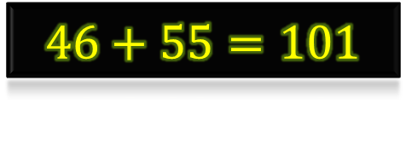

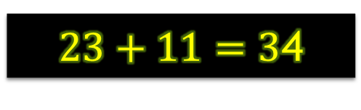
Správnost řešení ověříme zkouškou dosazením do textu slovní úlohy.
Počet dvoukorun
$$··········23$$
Počet pětikorun
$$··········11$$
Počet mincí celkem
$$·····34$$
První rovnice soustavy:
$23+11=3$4
Finanční částka ve dvoukorunách
$$·· 2·23 Kč=46Kč$$
Finanční částka v pětikorunách
$$···· 5·11 Kč=55 Kč$$
Finanční částka celkem
$$···············101 Kč$$
Druhá rovnice soustavy:
$$46+55=101$$
Toník má 23 dvoukorun a 11 pětikorun.

Slide 6

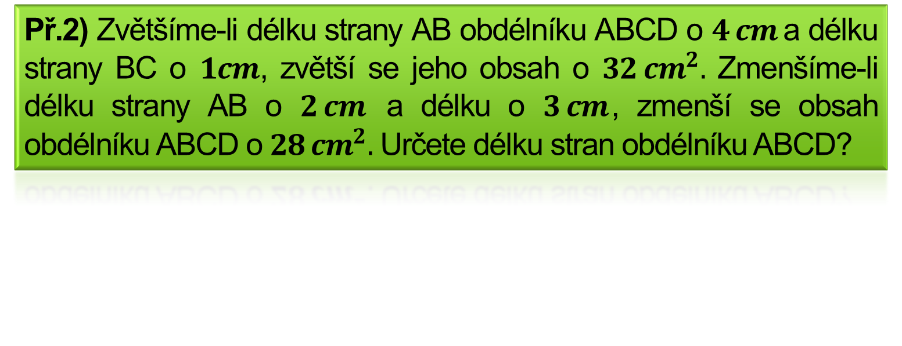

Př.2) Zvětšíme-li délku strany AB obdélníku ABCD o $4 cm$a délku strany BC o $1cm$, zvětší se jeho obsah o $32 {cm}^{2}.$ Zmenšíme-li délku strany AB o $2 cm$ a délku o $3 cm$, zmenší se obsah obdélníku ABCD o $28 {cm}^{2}.$ Určete délku stran obdélníku ABCD?
Řešení:
Délka strany AB
$$··········a$$
Pro výpočet obsahu obdélníku platí S=a·b
Délka strany BC
$$··········b$$
Ze zadání vyplývají dvě podmínky, které zapíšeme takto:
$$\left(a+4 cm\right)·\left(b+1cm\right)=ab+32 {cm}^{2}$$
$$\left(a−2 cm\right)·\left(b−3cm\right)=ab−28 {cm}^{2}$$

Slide 7





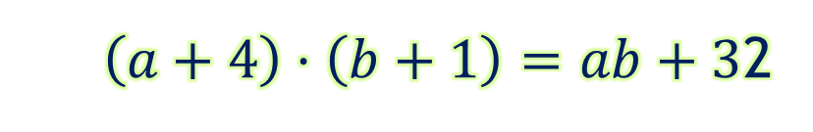

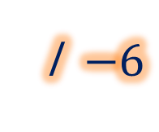

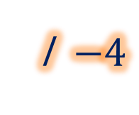
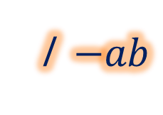
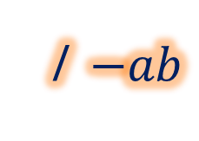
$\left(a+4\right)·\left(b+1\right)=ab+3$2
$\left(a−2\right)·\left(b−3\right)=ab−28$
$ab+a+4b+4=ab+32$
/ $−ab$
$ab−3a−2b+6=ab−28$
/ $−ab$
$a+4b+4=32$
/ $−4$
$−3a−2b+6=−28$
/ $−6$
$a+4b=28$
$−3a−2b=−34$
Pro výpočet použijeme kombinovanou metodu.

Slide 8

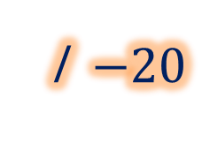
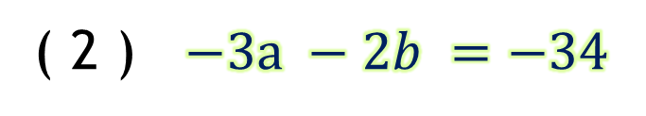


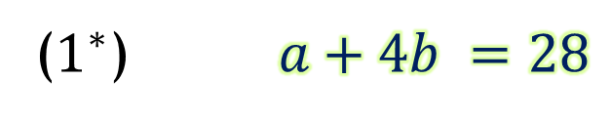
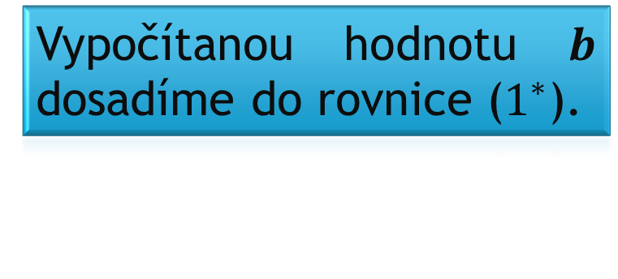
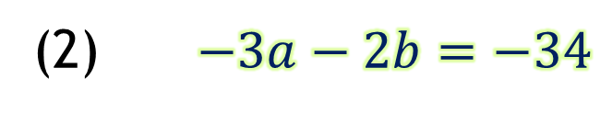
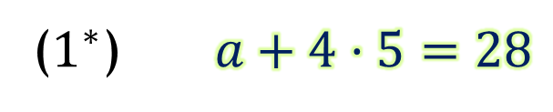
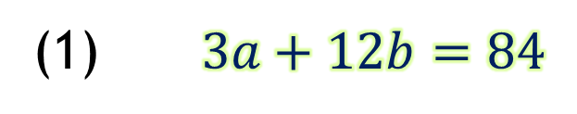

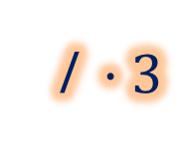
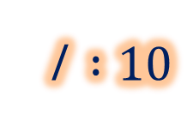

($1^{∗}$) $a+4b =28$
/ $·3$
( 2 ) $−3a −2b =−34$
(1) $3a+12b=84$
Sečteme rovnice
(2) $−3a−2b=−34$
$$3a−3a+12b−2b=84−34$$
$$10b=50$$
/ $:10$
$$b =5$$
($1^{∗}$)$a+4·5=28$
$$a+20=28$$
/ $−20$
Vypočítanou hodnotu $b$ dosadíme do rovnice ($1^{∗}$).
$$x =8$$
$Řešením soustavy je uspořádaná dvojice: \left[8;5\right]$

Slide 9












Správnost řešení ověříme zkouškou dosazením do textu slovní úlohy.
Obsah původního obdélníku:
$$a=8 cm$$
$$S=8·5 {cm}^{2}$$
$$b=5 cm$$
$$S=40 {cm}^{2}$$
Obsah zvětšeného obdélníku:
$$a=12 cm$$
$$S=12·6 {cm}^{2}$$
$$b=6 cm$$
$$S=72 {cm}^{2}$$
Obsah zmenšeného obdélníku:
$$a=6 cm$$
$$S=6·2 {cm}^{2}$$
$$b=2 cm$$
$$S=12 {cm}^{2}$$
Obdélník ABCD má strany $a=8 cm, b=5 cm.$

Slide 10
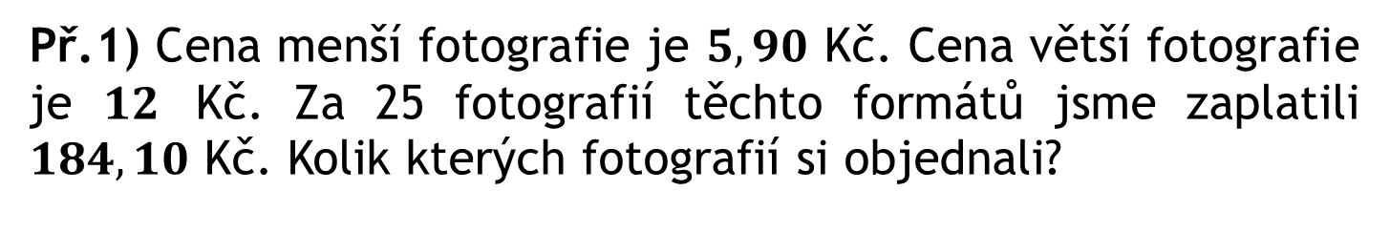
Příklady pro samostatné procvičení:
Př.1) Cena menší fotografie je $5,90$ Kč. Cena větší fotografie je $12$ Kč. Za 25 fotografií těchto formátů jsme zaplatili $184,10$ Kč. Kolik kterých fotografií si objednali?
Řešení: $Menších fografií bylo 19 a větších 6.$
Př.2) Ze dvou druhů kouření v ceně 200 Kč a 260 Kč za 1kg se má připravit 30 kg směsi v ceně 210 Kč za 1 kg. Kolik kg každého druhu koření je třeba smíchat?
Řešení: $25 kg koření za 200 Kč a 5 kg koření za 260 Kč za 1 kg$
Př.3) Na délce 172 metrů bylo položeno vodovodní potrubí. Bylo položeno 23 trubek, které měly délku 470 cm a 825 cm. Kolik trubek každého druhu bylo použito?
Řešení: $Použili 18 delších a 5 kratších trubek.$

Slide 11
Hypertextové odkazy
Matematické hry
Moje škola – matematika A
Moje škola – matematika B
ZŠ Dobřichovice – pracovní listy
Matematika pro každého
Matematika pro základní školy
Fyzikální, matematické a chemické tabulky

Slide 12
Použité zdroje:
MOLNÁR, Josef; LEPÍK, Libor; LIŠKOVÁ, Hana a kol. Matematika 9. Olomouc: Prodos, 2001, ISBN 80-7230-109-8.
MULLEROVÁ, Jana; BRANT, Jiří; HORÁČEK, Rudolf a kol. Matematika pro 9. ročník Algebra. Praha: Kvarta, 2000, ISBN 80-86326-10-1.
DYTRYCH, Martin; DOBIASOVÁ, Irena; LIVŇANSKÁ, Libuše. Sbírka úloh z matematiky –početní úlohy. Pohořelice: Fortuna, 2001, ISBN 80-7168-766-9.
Galerie klipart MS Office 2010
Vlastní tvorba

